Slide 1

Estimasi Detak Jantung Berbasis Sinyal Fase Mentah Radar FMCW TI IWR1443BOOST
Rancangan Pipeline Tervalidasi Standar ANSI/CTA-2065
Sidang Tesis — Program Magister Teknik
Rona Regen
23925006 | Program Studi Rekayasa Elektro, Program Magister | Universitas Islam Indonesia

Slide 2
Latar Belakang dan Rumusan Masalah
Mengapa sinyal fase mentah yang diteliti, bukan yang lain
Latar belakang
Rumusan masalah
• Penyakit kardiovaskular = penyebab kematian utama global; pemantauan detak jantung perlu berkelanjutan.
• EKG kontak akurat tetapi tidak nyaman untuk pemantauan kontinu.
• Radar FMCW menangkap micromotion permukaan dada tanpa kontak. Sinyal FASE adalah representasi paling langsung dari perpindahan itu.
1. Apakah sinyal fase mentah benar mengandung informasi detak jantung, bukan noise atau artefak?
2. Seberapa akurat estimasi detak jantung darinya terhadap standar ANSI/CTA-2065?
3. Faktor fisik apa yang menentukan berhasil atau gagalnya estimasi?
Batasan masalah
• Objek tunggal: sinyal fase mentah unwrapPhasePeak_mm (perpindahan dada, mm). • Akuisisi 50 fps.
• Kondisi subjek ISTIRAHAT → yang dievaluasi ketepatan detak rata-rata per jendela 40 detik, bukan pelacakan perubahan detak jantung.
• Estimasi detak rata-rata, BUKAN variabilitas detak jantung (HRV). • Acuan kebenaran: EKG Attys 125 Hz.
• Standar penilaian: ANSI/CTA-2065, MAPE < 10%. Batas fisik keberlakuan dilaporkan sebagai hasil — tidak ada subjek yang dibuang.
1

Slide 3
Pengaturan Eksperimen dan Acuan Kebenaran
Dua perangkat merekam bersamaan; EKG menjadi acuan
Perangkat
Acuan kebenaran — Pan-Tompkins
• Perangkat uji: radar FMCW TI IWR1443BOOST, 77 GHz, akuisisi 50 fps.
• Acuan: perekam EKG Attys, 125 Hz.
• Keduanya merekam pada rentang waktu yang sama dengan penanda waktu masing-masing → disinkronkan berbasis waktu.
→ Penapisan pita 5–15 Hz → turunan → pengkuadratan → integrasi jendela bergerak → deteksi puncak R.
→ Batasan fisiologis 40–180 bpm menyaring puncak takwajar.
→ Bukan analisis spektral langsung: energi kompleks QRS berada di frekuensi jauh lebih tinggi sehingga estimasi spektral tidak stabil.
Dataset
Dataset | Jumlah | Peran dalam penelitian
Subjek utama | 10 subjek | Penentuan parameter dan evaluasi akurasi
Variasi jarak | 2 sesi (50 & 100 cm) | Bukti kausal hubungan SNR dengan akurasi
Ruangan kosong | 2 sesi | Kontrol negatif — radar tanpa subjek
2

Slide 4
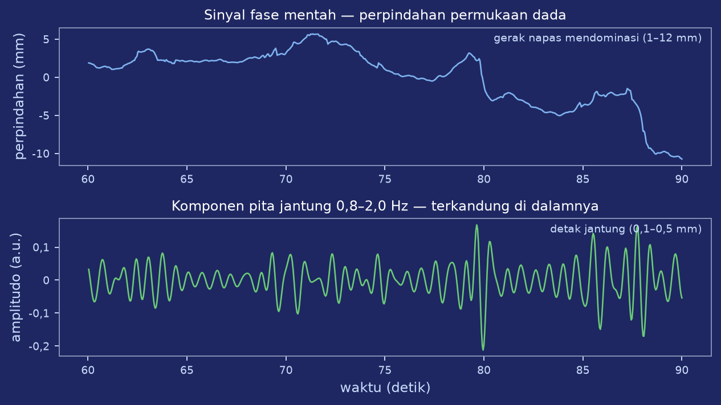
Apa Itu Sinyal Fase Mentah
Perpindahan permukaan dada, terukur dalam milimeter
Bagaimana tertangkapnya
1. Radar memancarkan chirp; pantulan dari dada diterima kembali.
2. Range FFT memisahkan pantulan menurut jarak → dipilih bin jarak tempat subjek berada.
3. Fase pada bin tersebut diekstrak, lalu di-unwrap agar kontinu.
4. Relasi fase–perpindahan mengubahnya menjadi milimeter.
φ(t) = 4π · d(t) / λ
Perubahan fase sebesar satu panjang gelombang setara perpindahan submilimeter — inilah yang membuat detak jantung terukur.
Napas 1–12 mm; detak jantung hanya 0,1–0,5 mm. Keduanya berada dalam satu sinyal yang sama.
3

Slide 5
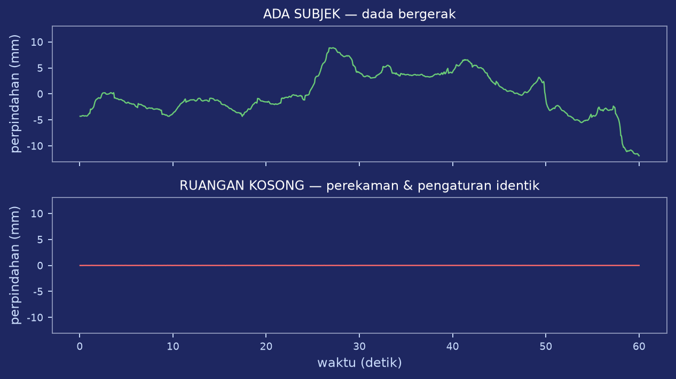
Sinyal Itu Memang Gerak Dada
Perbandingan langsung: ada subjek versus ruangan kosong
Yang perlu diperhatikan
• Skala sumbu tegak kedua panel IDENTIK.
• Ada subjek: osilasi periodik jelas, amplitudo beberapa milimeter.
• Ruangan kosong: rata. Tidak ada yang bisa dilaporkan, dan memang tidak ada.
Ini baru bukti kasat mata. Versinya yang terukur menyusul setelah SNR diperkenalkan.
4

Slide 6
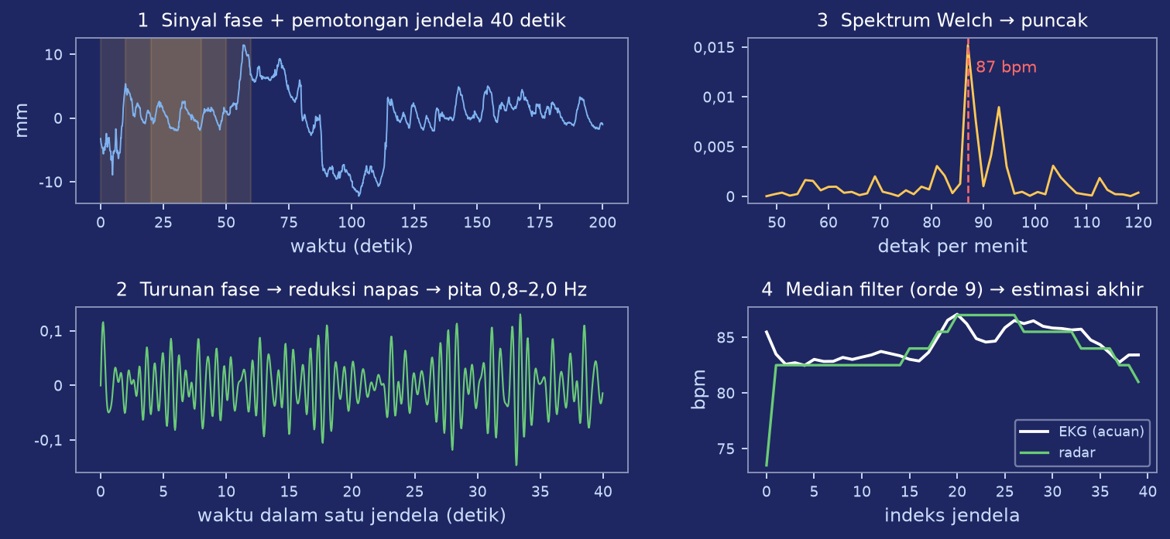
Pengolahan: Dari Fase Mentah Menjadi Detak per Menit
Enam tahap pemrosesan sinyal digital, tanpa pembelajaran mesin
1 Resampling anti-alias → 2 Turunan fase → 3 Reduksi napas 0,15–0,6 Hz → 4 Pita jantung 0,8–2,0 Hz → 5 Welch jendela 40 s + puncak → 6 Median filter orde 9
Jendela 40 detik dipilih DI MUKA: subjek istirahat sehingga tidak ada dinamika detak jantung yang hilang, sementara resolusi frekuensi membaik menjadi 1,5 bpm. Konsekuensinya — respons lambat terhadap perubahan detak jantung — dinyatakan sebagai keterbatasan.
5

Slide 7
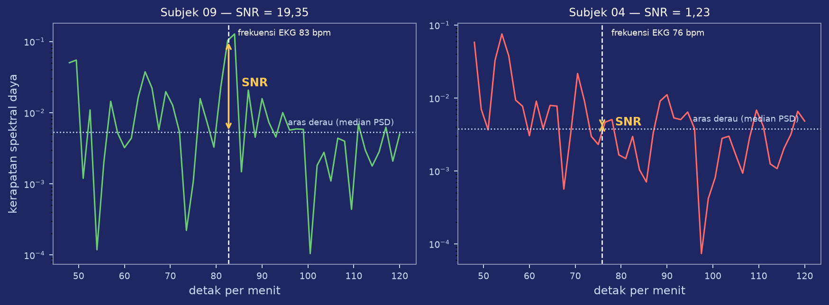
Rasio Sinyal terhadap Derau (SNR)
Ukuran apakah detak jantung menonjol di atas derau
Definisi
Mengapa vital — dan apa batasnya
SNR = daya spektral pada frekuensi detak jantung
÷ aras derau (median PSD pita 0,8–2,0 Hz)
• Menentukan apakah ADA yang bisa diekstrak. Pada SNR mendekati 1, tidak ada algoritma mana pun yang mampu memulihkannya.
• Dihitung pada frekuensi EKG → memerlukan EKG. Karena itu SNR adalah ALAT DIAGNOSIS dan pedoman penempatan sensor, bukan gerbang kualitas lapangan.
SNR ≈ 1 berarti sinyal jantung setara derau.
6

Slide 8
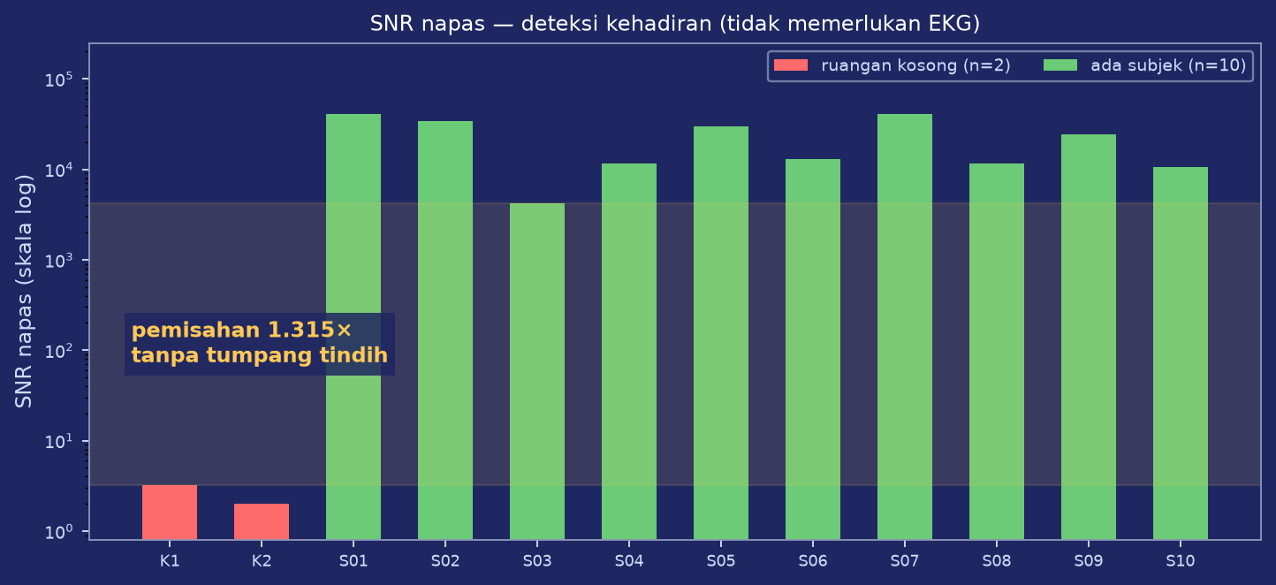
Kontrol Negatif: Ruangan Kosong, Kini Terukur
Alat ukur yang jujur harus menyatakan tidak ada
Hasil
Ruangan kosong
SNR napas 2,0 – 3,2
Ada subjek
SNR napas 4.225 – 41.381
Pemisahan 1.315×
tanpa tumpang tindih
Deteksi kehadiran memakai NAPAS, bukan detak jantung: gerak dada akibat napas 1–12 mm, jauh di atas aras derau. Karena itu penentuan ada-tidaknya subjek TIDAK memerlukan EKG.
7

Slide 9
Cara Menilai: MAPE dan Standar ANSI/CTA-2065
Satu angka, satu ambang, ditetapkan pihak ketiga
MAPE = (100 / n) · Σ | HR(radar) − HR(EKG) | ÷ HR(EKG)
Galat dinyatakan sebagai PERSENTASE terhadap detak jantung sebenarnya, sehingga meleset 5 bpm pada orang ber-HR 60 tidak dianggap sama ringannya dengan meleset 5 bpm pada orang ber-HR 100.
Standar penilaian
Mengapa ambang pihak ketiga
• ANSI/CTA-2065 — Physical Activity Monitoring for Heart Rate, Consumer Technology Association (2018).
• Alat dinyatakan VALID bila MAPE < 10% terhadap EKG.
• Dipakai luas pada literatur validasi perangkat pemantau detak jantung.
• Ambang tidak ditentukan sendiri oleh peneliti, sehingga tidak dapat disetel agar hasil terlihat baik.
• Pada detak jantung rata-rata ±78 bpm, 10% setara ±7,8 bpm.
• Sebagian studi memakai kriteria lebih ketat (±5%).
8

Slide 10
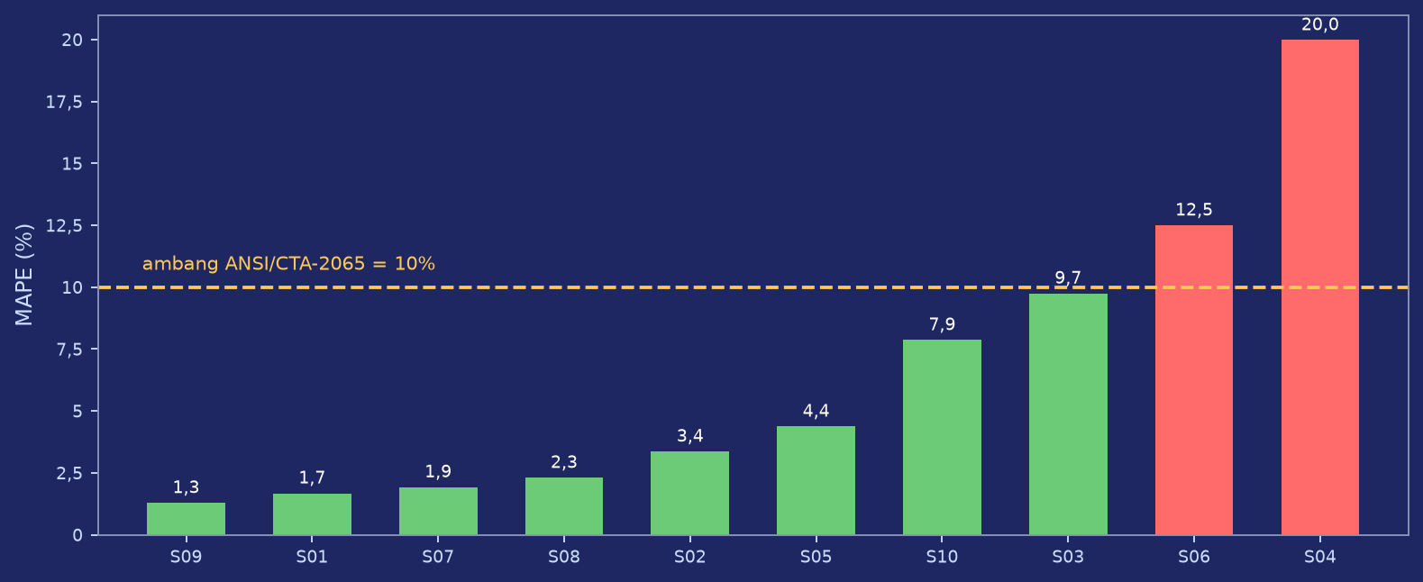
Hasil: MAPE dan SNR Sepuluh Subjek
8 dari 10 subjek memenuhi standar; MAPE rata-rata 6,5%
Subjek | HR EKG | SNR | MAPE % | Status
S09 | 84 | 6,70 | 1,3 | Lolos
S01 | 89 | 9,32 | 1,7 | Lolos
S07 | 65 | 9,01 | 1,9 | Lolos
S08 | 75 | 5,66 | 2,3 | Lolos
S02 | 77 | 7,41 | 3,4 | Lolos
S05 | 68 | 4,21 | 4,4 | Lolos
S10 | 61 | 5,88 | 7,9 | Lolos
S03 | 79 | 2,38 | 9,7 | Lolos
S06 | 76 | 1,60 | 12,5 | Gagal
S04 | 76 | 1,72 | 20,0 | Gagal
Dua yang gagal (S04, S06) justru ber-SNR terendah (< 1,8). Seluruh yang lolos ber-SNR ≥ 2,38. Pemisahannya bersih — dan itu mengarahkan ke slide berikutnya.
9

Slide 11
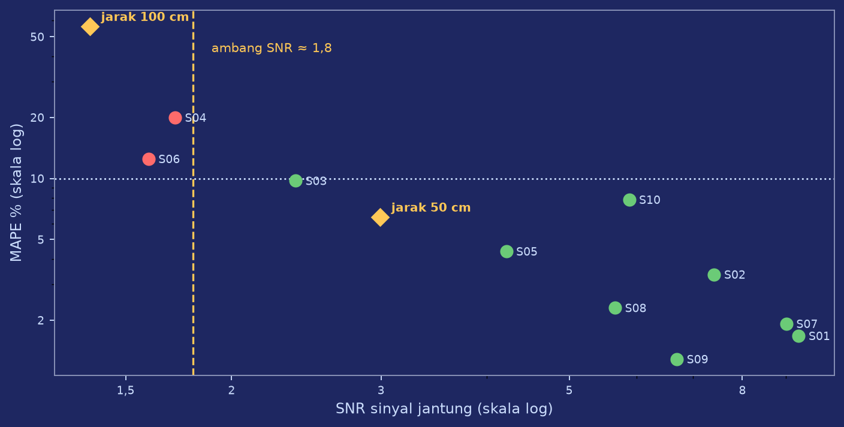
Kegagalan Tidak Acak — Diprediksi oleh SNR
Korelasi log(SNR) terhadap log(MAPE) = -0,901
Bacaan
• Hubungan sangat teratur pada rentang dua orde besaran.
• Ambang SNR ≈ 1,8 memisahkan lolos dari gagal.
• SNR diukur TANPA melihat MAPE lebih dulu, sehingga bukan penjelasan yang dibuat belakangan.
Namun korelasi belum membuktikan sebab-akibat. Pembuktiannya ada pada slide berikutnya.
10

Slide 12
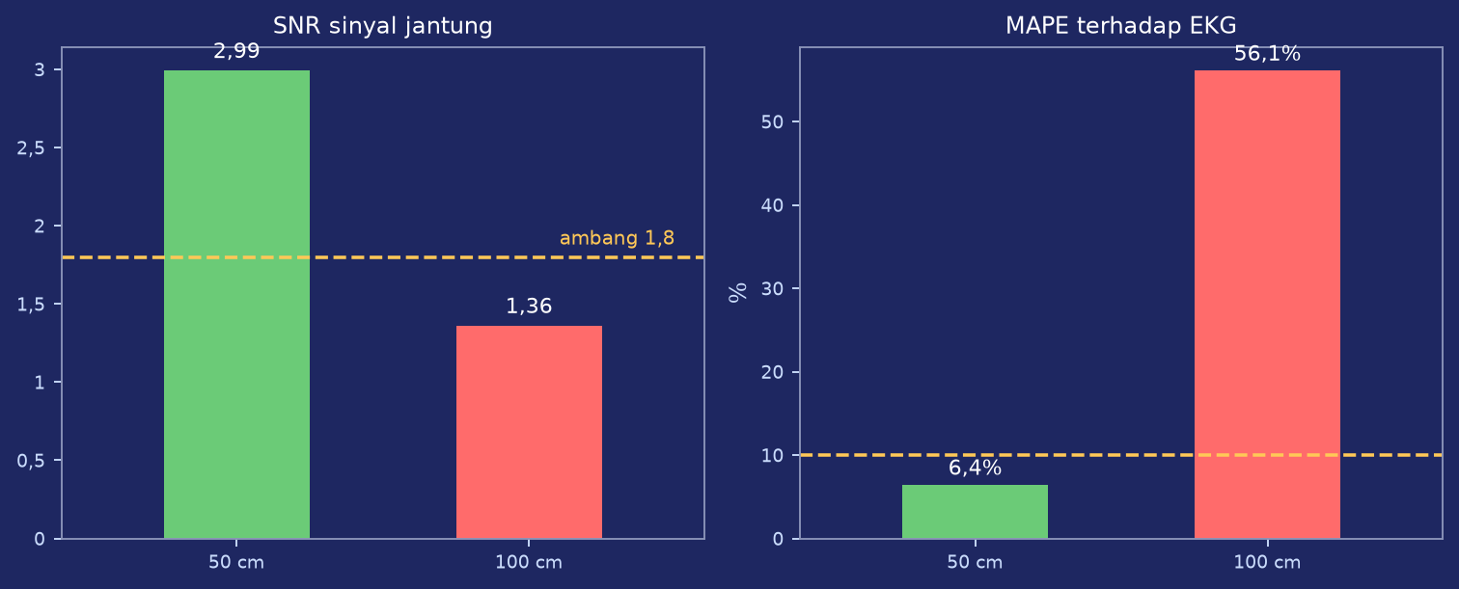
Bukti Kausal: Eksperimen Jarak Terkendali
Subjek sama, pengaturan sama — hanya jarak yang diubah
Dasar fisis
Daya pantul
∝ 1 / R⁴
Jarak menjadi dua kali lipat → daya pantul 16 kali lebih kecil.
Terukur: SNR turun dari 2,99 menjadi 1,36, dan MAPE melonjak dari 6,4% menjadi 56,1%.
Karena hanya jarak yang berubah, perbedaan hasil tidak dapat dijelaskan oleh perbedaan individu. Ini menaikkan status SNR dari sekadar berkorelasi menjadi penyebab.
11

Slide 13
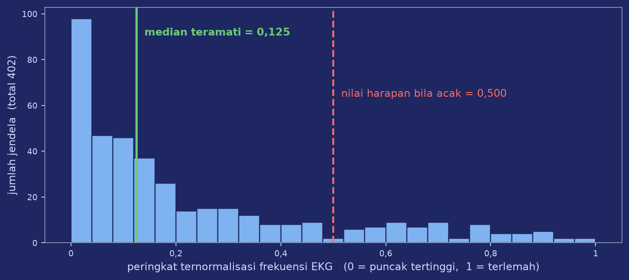
Uji Peringkat Frekuensi
Apakah frekuensi EKG yang benar memang menonjol di spektrum radar?
Cara ujinya
1. Ambil frekuensi detak jantung SEBENARNYA dari EKG.
2. Cari peringkat bin frekuensi itu di dalam spektrum fase radar.
3. Bila radar tidak menangkap apa pun, peringkatnya acak → median 0,500.
Teramati: 0,125
dari 402 jendela
Diuji pada sinyal fase yang BELUM ditapis pita jantung, sehingga yang dinilai adalah kandungan sinyalnya — bukan kemampuan penapis yang dirancang sendiri.
12

Slide 14
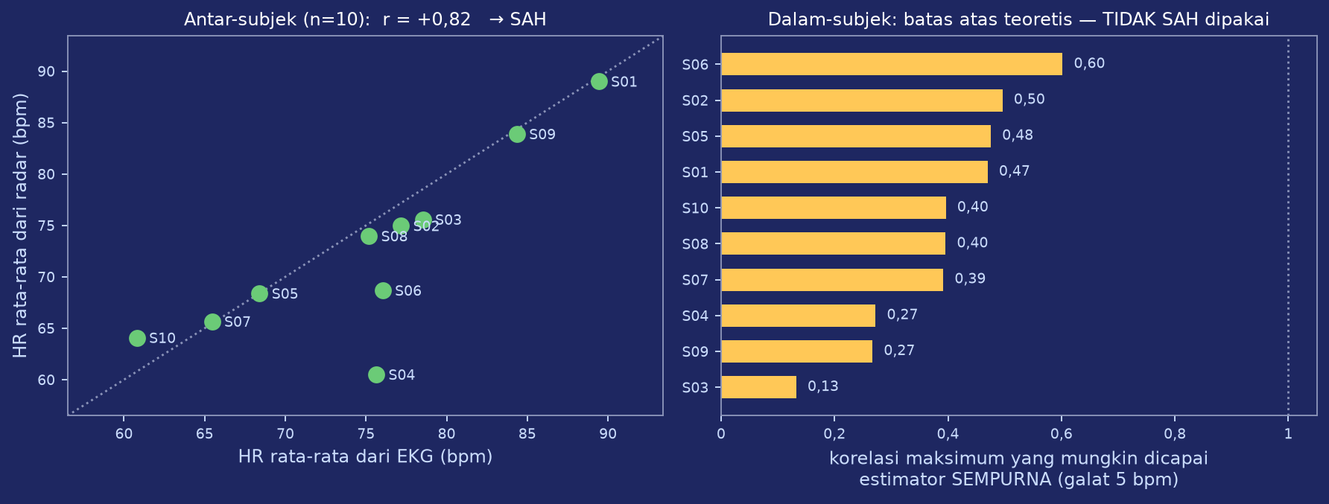
Korelasi: Yang Sah dan Yang Tidak
Antar-subjek r = +0,82; korelasi dalam-subjek tidak berlaku pada data ini
Mengapa dalam-subjek tidak sah
Karena itu dipakai korelasi antar-subjek
Seluruh subjek duduk diam, sehingga simpangan baku detak jantung dalam satu sesi hanya 0,9–4,2 bpm. Korelasi dinormalkan terhadap ragam: bila targetnya nyaris konstan, estimator SEMPURNA sekalipun hanya mencapai r ≈ 0,60.
Menguji hal yang berbeda: apakah radar dapat MEMBEDAKAN orang ber-HR tinggi dari yang rendah. Hasilnya r = +0,82 pada 10 subjek — dan inilah pertanyaan yang relevan untuk data ini.
13

Slide 15
Keterbatasan Penelitian
Dinyatakan sendiri, sebagai batas keberlakuan hasil
a. Tidak ada variasi detak jantung
Seluruh subjek direkam dalam kondisi istirahat. Kemampuan metode melacak PERUBAHAN detak jantung tidak dapat dibuktikan maupun dibantah dengan data ini. Menambah subjek dengan protokol yang sama tidak menyelesaikannya — yang diperlukan protokol istirahat–beban–pemulihan.
b. Variabilitas detak jantung (HRV) belum layak
Deteksi detak-per-detak hanya mencapai recall ±61% terhadap puncak R EKG, dan RMSSD hasil radar sekitar empat kali nilai EKG. Penyebabnya batas fisik — SNR dan presisi waktu 20 ms per sampel — bukan pilihan algoritma. Karena itu tidak dapat diperbaiki dengan mengganti estimator.
c. SNR memerlukan EKG
Kriteria SNR dihitung pada frekuensi EKG, sehingga berfungsi sebagai alat diagnosis dan pedoman penempatan sensor, belum sebagai gerbang kualitas di lapangan. Deteksi KEHADIRAN melalui napas sudah tidak memerlukan EKG; gerbang kualitas per-estimasi tanpa EKG menjadi penelitian lanjutan.
14

Slide 16
Kesimpulan
Menjawab tiga rumusan masalah
1. Apakah sinyal fase mengandung informasi detak jantung?
YA — dibuktikan secara independen.
Puncak spektrum jatuh pada frekuensi EKG; peringkat ternormalisasi 0,125 dari 402 jendela (acak = 0,500); korelasi antar-subjek +0,82; dan kontrol negatif memisahkan ruangan kosong dari berisi sebesar 1.315×.
2. Seberapa akurat terhadap ANSI/CTA-2065?
8 dari 10 subjek memenuhi standar.
MAPE rata-rata 6,5% dan MAE 4,8 bpm, seluruhnya dicapai dengan pemrosesan sinyal digital murni tanpa pembelajaran mesin.
3. Faktor fisik apa yang menentukan keberhasilan?
SNR sinyal jantung, dengan ambang ≈ 1,8.
Korelasi log(SNR) terhadap log(MAPE) = -0,901, dan dibuktikan secara kausal melalui eksperimen jarak terkendali (6,4% pada 50 cm versus 56,1% pada 100 cm, subjek dan pengaturan sama).
Kontribusi: K1 pipeline DSP tervalidasi standar · K2 kriteria kelayakan berbasis SNR dan karakterisasi jarak · K3 koreksi metodologi evaluasi korelasi
15

Slide 17
Terima Kasih
Pertanyaan dan diskusi dipersilakan.
Rona Regen — 23925006 — Universitas Islam Indonesia

